Slide 1
General Introduction

Slide 2

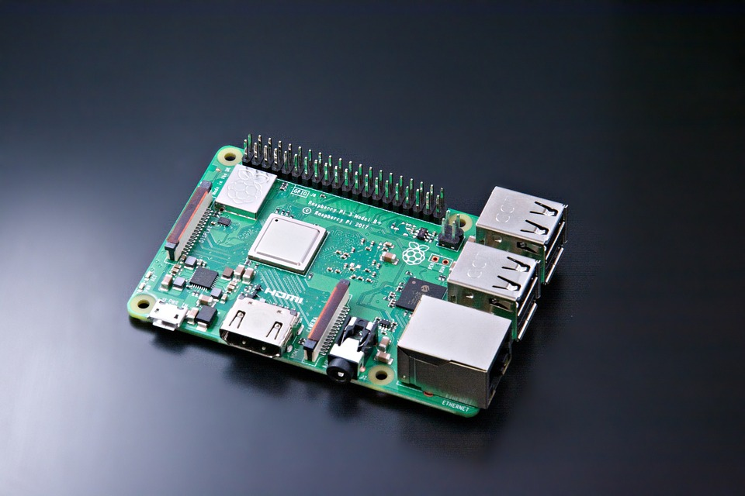

IoMBian
AITOR AZPIROZ

Slide 3
Edukiak
Zer da?
Zertarako?
3. Zerbitzuak
4. Instalazioa eta konfigurazioa
5. IoMBian-discover

Slide 4
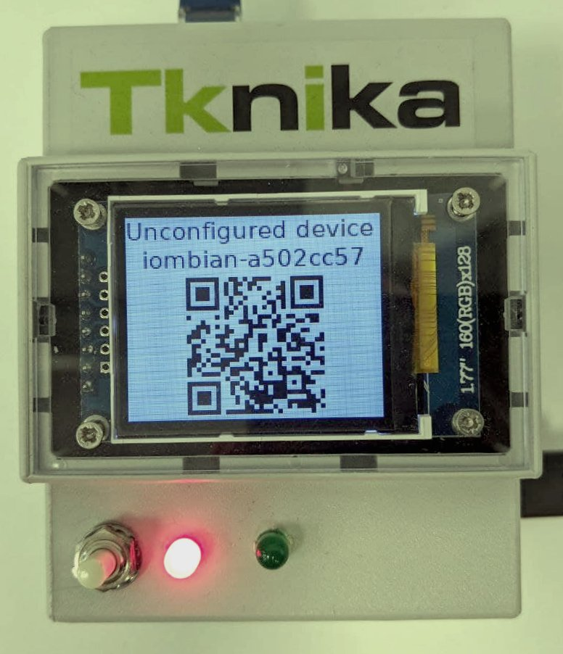
IoMBian
1. Zer da?
Raspberry Pi-a gateway bezala erabiltzea ahalbidetzen duen sistema eragile irekia (IoMBian = Internet of Machines + Raspbian)
μSD txartelean flasheatzen den irudia (Azkeneko Raspbian Lite bertsioan oinarritua)
IoM2040-aren bikote ezin hobea
Notes:
Irakasleei (hezkuntzara) bideratuta dagoela aipatu, beraiek izango dira IoMBian-en erabiltzaile nagusiak, nahi badute, noski.

Slide 5
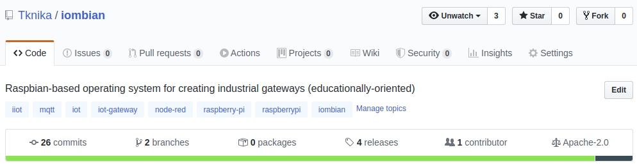
IoMBian
1. Zer da?
Proiektuaren kodea eta dokumentazioa:
https://github.com/Tknika/iombian
Notes:
GitHub-en issue bat nola irekitzen den aipatu, proiektuan parte hartzeko aukera izateko

Slide 6
IoMBian
2. Zertarako?
Helburu nagusia sistema irekien erabilera geletan bultzatzea da. Horretarako:
Raspberry Pi-aren hasierako konfigurazioa asko erraztu da (SSH, Linux terminala, Notepad++, … gaien inguruan ez da ezer jakin behar).
Raspberry Pi-aren konfigurazioa nola aldatzen den sinplifikatu da.
Ikasleek erabiliko dituzten zerbitzu eta programak aurreinstalatu dira.
Notes:
Irakasleei (hezkuntzara) bideratuta dagoela aipatu, beraiek izango dira IoMBian-en erabiltzaile nagusiak, nahi badute, noski.

Slide 7

IoMBian
3. Zerbitzuak

Slide 8
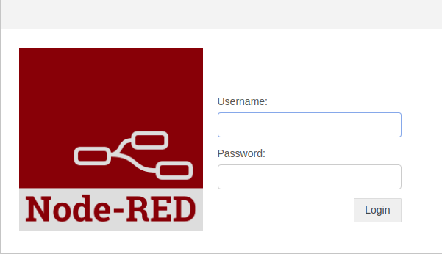
IoMBian
3. Zerbitzuak - Node-RED
Notes:
Izena eta erabilera aipatu, ikastaroan ikusiko baitugu

Slide 9
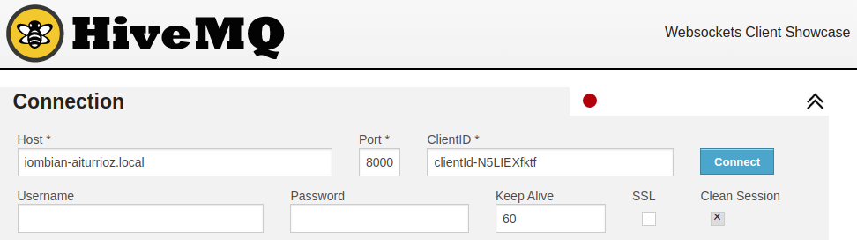
IoMBian
3. Zerbitzuak - MQTT bezeroa
Notes:
Izena eta erabilera aipatu, ikastaroan ikusiko baitugu

Slide 10

IoMBian
3. Zerbitzuak - Mosquitto
Notes:
Izena eta erabilera aipatu, ikastaroan ikusiko baitugu

Slide 11
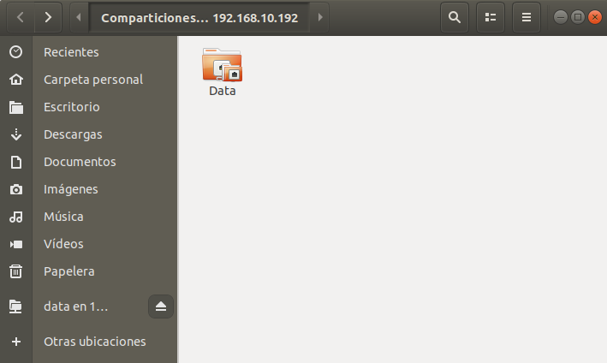
IoMBian
3. Zerbitzuak - Samba
Notes:
Izena eta erabilera aipatu, ikastaroan ikusiko baitugu

Slide 12



IoMBian
3. Zerbitzu Orokorrak
Monit: Prosezuen monitorizazio erreminta
Bluetooth configurator
Serial configurator
Remote configurator
Display handler
Button handler
+2sg ---- ON / OFF
+10sg ---- Network Reset
Notes:
Izena eta erabilera aipatu, ikastaroan ikusiko baitugu

Slide 13

IoMBian
4. Instalazioa
Instalazio pausoak proiektuko web-ean daude:
https://github.com/Tknika/iombian#installation
Notes:
Esteka ireki, baina pausoak orain errepasatuko ditugula zehaztu.

Slide 14

IoMBian
4. Instalazioa
Zuek jaso dituzuen IoM2040-ak flasheatuta daude, ez dituzue hurrengo pausoak burutu behar!

Slide 15


IoMBian
4. Instalazioa
Etcher programa jaitsi
2. IoMBian-en azken bertsioa jaitsi
3. μSD txartela ordenagailuan sartu
4. Etcher ireki
Notes:
Pauso guztiak banan-banan komentatu, baina ordenagailuan ezer egin gabe, bestela jendea fitxategiak jaiste hasiko da eta ez du arretarik jarriko.

Slide 16
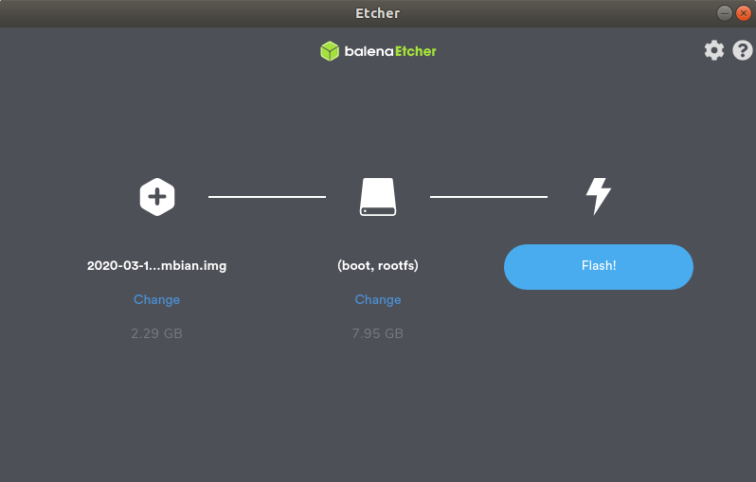
IoMBian
4. Instalazioa
Irudia aukeratu
μSD txartela egiaztatu
Flash! (~ 3-5 min)

Slide 17
IoMBian
4. Konfigurazioa
Sistema eragilea konfiguratzeko bi aukera desberdin ditugu:
✔️ IoMBian Configurator erabiliz, konfigurazioa sortu eta Bluetooth bitartez pasa
✔️ IoMBian Configurator erabiliz, konfigurazioa sortu eta USB-C bitartez pasa

Slide 18

IoMBian
4. Konfigurazioa
Zer da “IoMBian Configurator”? IoMBian sistema erabiltzen duten gailuak (IoM2040-a, adibidez) kudeatzeko plataforma irekia. CHROME ERABILI.
Hasierako konfigurazioa (Bluetooth eta USB-C) eta konfigurazio eguneraketak (push) burutzen ditu.
Konfigurazio guztiak gordetzeko aukera ematen du erabiltzaile bat sortuz gero.
Gailu bakoitzaren egoera adierazten du (Connected, Not connected, Offline,...)

Slide 19
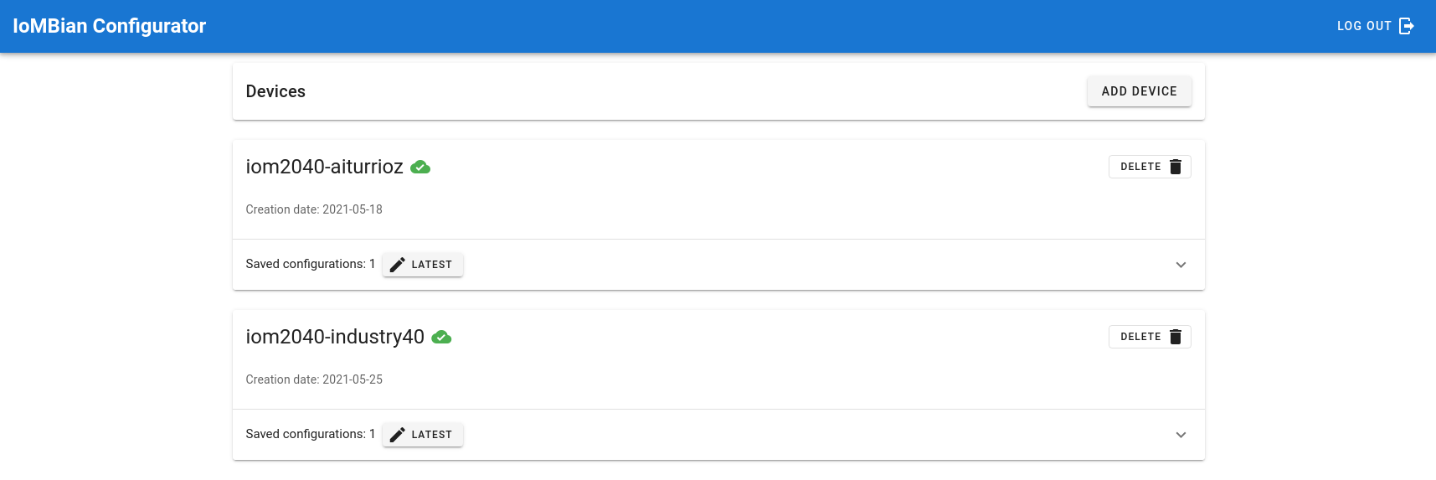
IoMBian
4. Konfigurazioa
https://iombian-configurator.web.app/

Slide 20
IoMBian
4. Konfigurazioa
Erabilera pausoak:
(1) Plataforman kontu bat sortu (Google-eko login-a erabiltzea gomendatzen da)
(2) Zuen IoM2040-arekin lotuko den gailu berri bat sortu (‘Add device’)
(3) Gailuaren konfigurazioa sortu (‘New Configuration’)
(4) Konfigurazioa IoM2040-ra igo

Slide 21
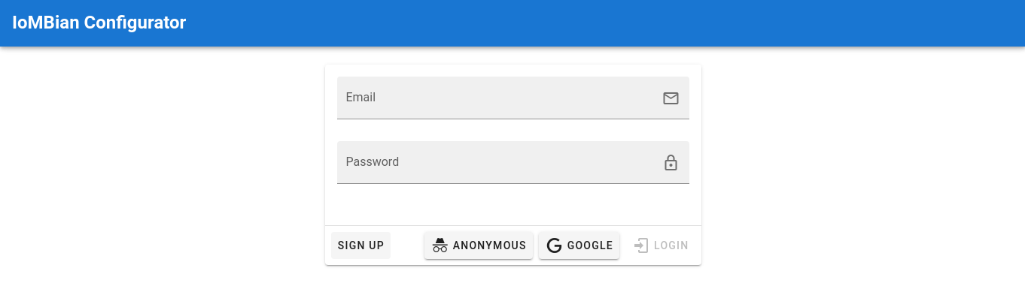
IoMBian
4. Konfigurazioa - Kontua sortu
Email / Pass
Gomendatua

Slide 22
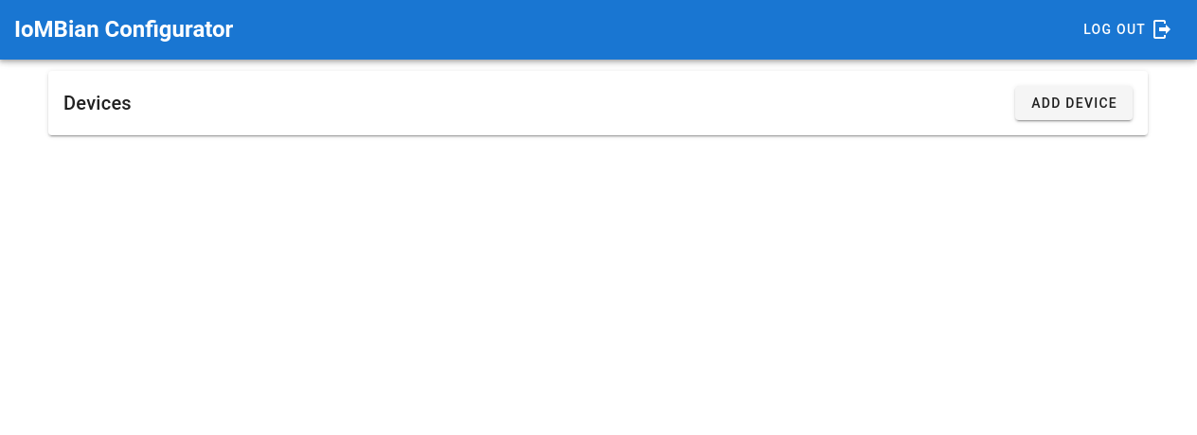
IoMBian
4. Konfigurazioa - Gailua sortu

Slide 23
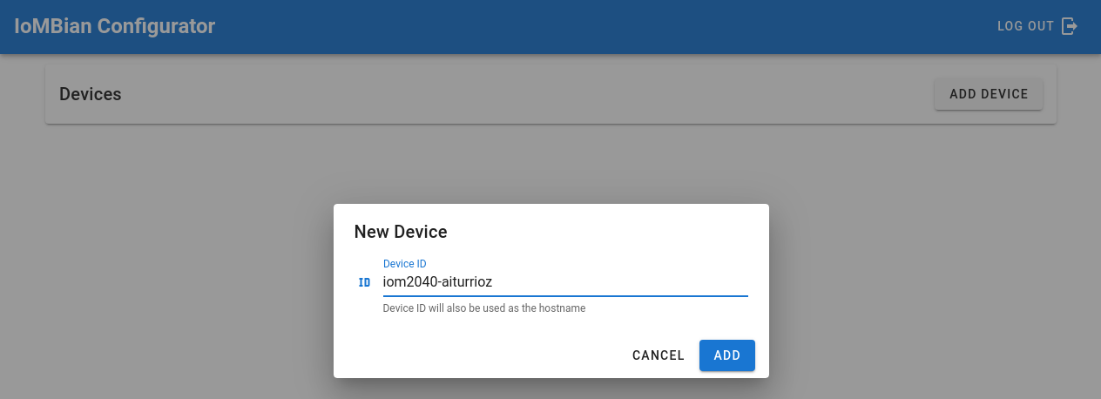
IoMBian
4. Konfigurazioa - Gailua sortu
Nahi duzuen identifikatzailea jarri, hori izango da IoM2040-aren hostname-a

Slide 24
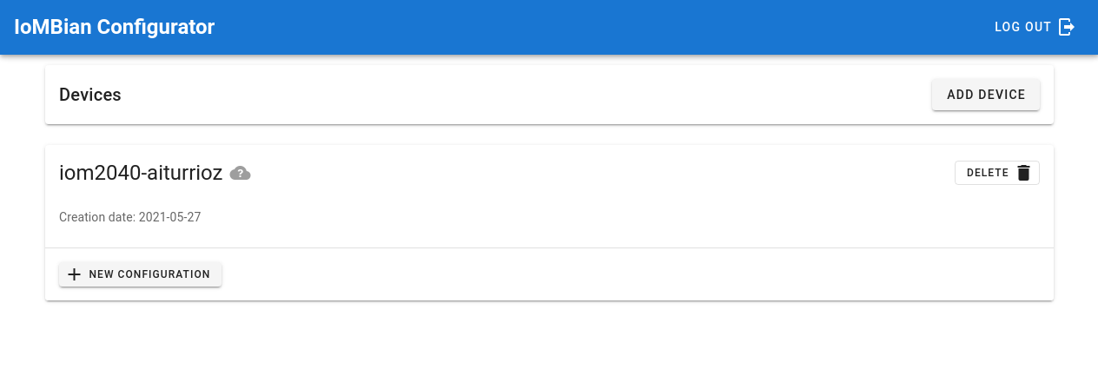
IoMBian
4. Konfigurazioa - Konfigurazioa sortu

Slide 25
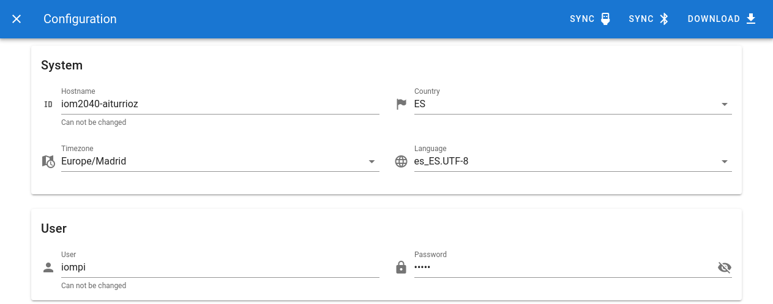
IoMBian
4. Konfigurazioa - Konfigurazioa sortu

Slide 26
IoMBian
4. Konfigurazioa - Konfigurazioa bidali
(1) Sync USB: IoM2040-a USB-C portua erabiliz ordenagailura konektatuz konfigurazioa bidaltzeko botoia (Chrome/Edge nabigatzailea behar da).
(2) Sync Bluetooth: Konfigurazioa bluetooth protokoloa erabiliz IoM2040-ra bidaltzeko botoia (Chrome/Edge/Opera, mugikorretik ere).
(1)
(2)

Slide 27
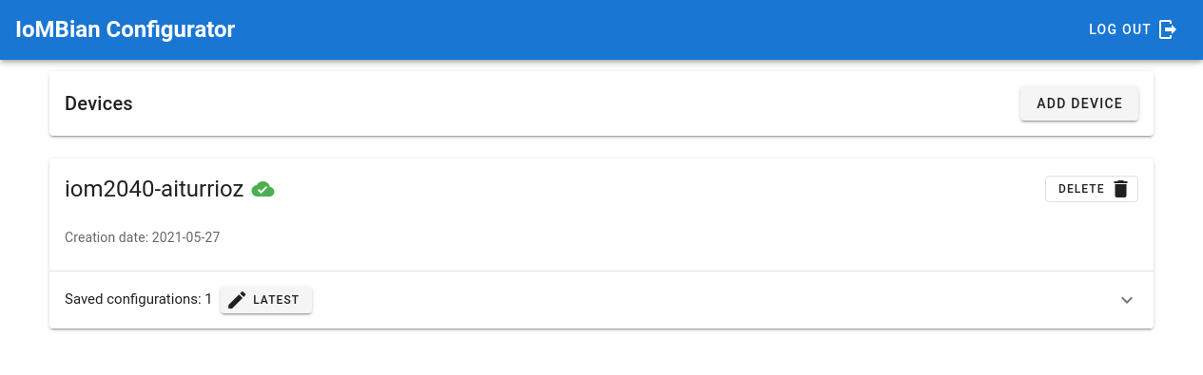
IoMBian
4. Konfigurazioa - Konfigurazioa bidali
Konfigurazioa bidali ondoren, IoM2040-a automatikoki berabiaraziko da eta, internet konexioa lortu ondoren, “Connected” bezala azalduko da gailu zerrendan:

Slide 28
IoMBian
4. Konfigurazioa - Konfigurazioa bidali
Gailuaren egoera desberdinak:
Connected ( ): azkeneko konexioa duela ordu bete baina lehenago.
Warning ( ): azkeneko konexioa 1 - 2 ordu bitartean.
Offline ( ): azkeneko konexioa duela 2 ordu baina gehiago.
Not Connected ( ): ez da inoiz konektatu.

Slide 29

IoMBian
4. Konfigurazioa - Push eguneraketak
IoM2040-a plataformara konektatu ondoren konfigurazio aldaketak egin nahi baditugu (WiFi sarean, erabiltzaile pasahitzan...), internet bidez (push) egin daitezke, Raspberry Pi-ra konektatu gabe. Pausoak:
(1) Gordetako azkeneko konfigurazioa ireki:
(2) Behar diren aldaketak egin.
(3) “Push” botoiari eman:

Slide 30

IoMBian
4. Konfigurazioa - Arazoak
IoMBian Configurator-ek pega batzuk ere baditu:
Pasahitzak testu lauen gordetzen ditu
Interfazea ingelesez bakarrik dago
Chrome erabiltzea eskatzen du

Slide 31

IoMBian
4. Instalazioa eta konfigurazioa
1. Ariketa
IoMBian Configurator plataforma erabiliz, zuen IoM2040a konfiguratu (‘iom2040-aiturrioz’ eskema jarraitu ‘device id’rako) eta konfigurazioa gailura igo. Ondoren Node-RED zerbitzua ireki.

Slide 32
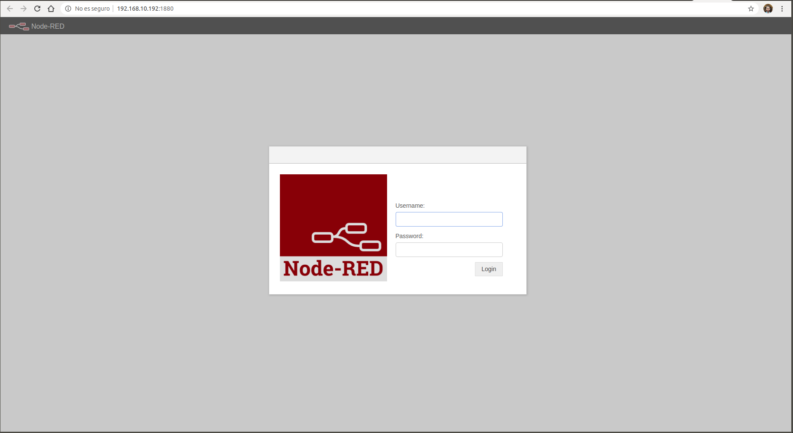
IoMBian
5. IoMBian Discover
2. Ariketa - Emaitza

Slide 33
IoMBian
5. IoMBian Discover
Ikastetxetako sare lokal askotan, batez ere enrutatzaile desberdinak daudenean, IoMBian discoverrek ez du egoki aurkitzen gailua. Kasu hauetan hurrengo luzapenak erabili zerbitzuak irekitzeko:
http://<ip_or_hostname>:1880 → Node-RED

Slide 34




#LCAMP_EU
info@lcamp.eu
www.lcamp.eu
@LCAMP_EU
LCAMP Learner Centric Advanced Manufacturing Platform for CoVEs

